Slide 1
2次関数のグラフと2次方程式の実数解の符号
121
1
$2$次方程式 $x^{2}−2mx+m+2=0$ が
異なる$2$つの正の実数解をもつように，
定数$m$の値の範囲を定めよ。

Slide 2
2次関数のグラフと2次方程式の実数解の符号
121
1
$f\left(x\right)=x^{2}−2mx+m+2$ とおき，変形すると
$$f\left(x\right)={\left(x−m\right)}^{2}−m^{2}+m+2$$

Slide 3
2次関数のグラフと2次方程式の実数解の符号
121
1
$2$次方程式 $f\left(x\right)=0$ が異なる$2$つの正の実数解をもつのは，$y=f\left(x\right)$ のグラフが$x$軸の正の部分と異なる$2$点で交わるとき，すなわち，次の(ⅰ)，(ⅱ)，(ⅲ)が同時に成り立つときである。

Slide 4
2次関数のグラフと2次方程式の実数解の符号
121
1
(ⅰ) グラフが$x$軸と異なる$2$点で交わる
$2$次方程式 $x^{2}−2mx+m+2=0$ の判別式を$D$とすると
$$D={\left(−2m\right)}^{2}−4×1×\left(m+2\right)=4m^{2}−4m−8$$
$D>0$ であればよいから $m^{2}−m−2>0$
よって $\left(m+1\right)\left(m−2\right)>0$ より $m<−1$，$2<m ⋯⋯①$

Slide 5
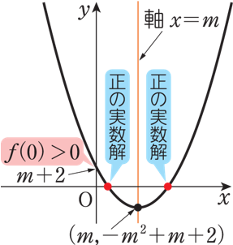
2次関数のグラフと2次方程式の実数解の符号
121
1
(ⅱ) グラフの軸が $x>0$ の部分にある
軸が直線 $x=m$ であることより
$m>0$ $⋯⋯②$

Slide 6
2次関数のグラフと2次方程式の実数解の符号
121
1
(ⅲ) グラフが下に凸より，$y$軸との交点の$y$座標$f\left(0\right)$が正
$f\left(0\right)=m+2>0$ より
$m>−2$ $⋯⋯③$

Slide 7
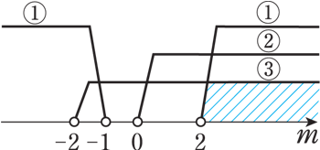
2次関数のグラフと2次方程式の実数解の符号
121
1
$m<−1$，$2<m ⋯⋯①$ $m>0$ $⋯⋯②$
$m>−2$ $⋯⋯③$
①，②，③を同時に満たす
$m$の値の範囲は $m>2$

Slide 8
2次関数のグラフと2次方程式の実数解の符号
121
1
$2$次方程式 $x^{2}−2(m+1)x−m+2=0$ が
異なる $2$ つの負の実数解をもつように，
定数 $m$ の値の範囲を定めよ。

Slide 9
2次関数のグラフと2次方程式の実数解の符号
121
1
$f\left(x\right)=x^{2}−2\left(m+1\right)x−m+5$ とおき，変形すると
$$f\left(x\right)={\left\{x−\left(m+1\right)\right\}}^{2}−m^{2}−3m+4$$
$2$次方程式 $f\left(x\right)=0$ が異なる$2$つの負の実数解をもつのは，$y=f\left(x\right)$ のグラフが$x$軸の負の部分と異なる$2$点で交わるとき，すなわち次の(ⅰ)～(ⅲ)が同時に成り立つときである。

Slide 10
2次関数のグラフと2次方程式の実数解の符号
121
1
(ⅰ) グラフが$x$軸と異なる$2$点で交わる
$2$次方程式 $x^{2}−2\left(m+1\right)x−m+5=0$ の判別式を
$D$とすると
$$D={\left\{−2\left(m+1\right)\right\}}^{2}−4×1×\left(−m+5\right)$$
$$=4m^{2}+12m−16$$

Slide 11
2次関数のグラフと2次方程式の実数解の符号
121
1
$D>0$ であればよいから
$$m^{2}+3m−4>0$$
よって $\left(m−1\right)\left(m+4\right)>0$
より $m<−4，1<m$ $⋯⋯①$

Slide 12
2次関数のグラフと2次方程式の実数解の符号
121
1
(ⅱ) グラフの軸が $x<0$ の部分にある
軸が $x=m+1$ であることより
$$m+1<0$$
すなわち $m<−1$ $⋯⋯②$

Slide 13
2次関数のグラフと2次方程式の実数解の符号
121
1
(ⅲ) グラフが下に凸より，$y$軸との交点の$y$座標$f\left(0\right)$が正
$f\left(0\right)=−m+5>0$ より
$m<5$ $\text{……}③$

Slide 14
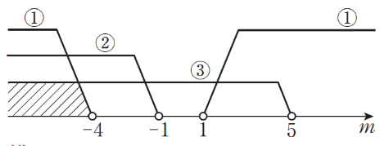
2次関数のグラフと2次方程式の実数解の符号
121
1
$m<−4，1<m$ $⋯⋯①$
$m<−1$ $⋯⋯②$
$m<5$ $\text{……}③$
①，②，③を同時に満たす$m$の値の範囲は
$$m<−4$$

